Slide 1



CONDICIONES HIDROCLIMÁTICAS ACTUALES
Y PREDICCIÓN CLIMÁTICA PARA
LOS PRÓXIMOS MESES
CNO - 509
Predicción Climática – MARZO / MAM - 2017
Notes:
1

Slide 2
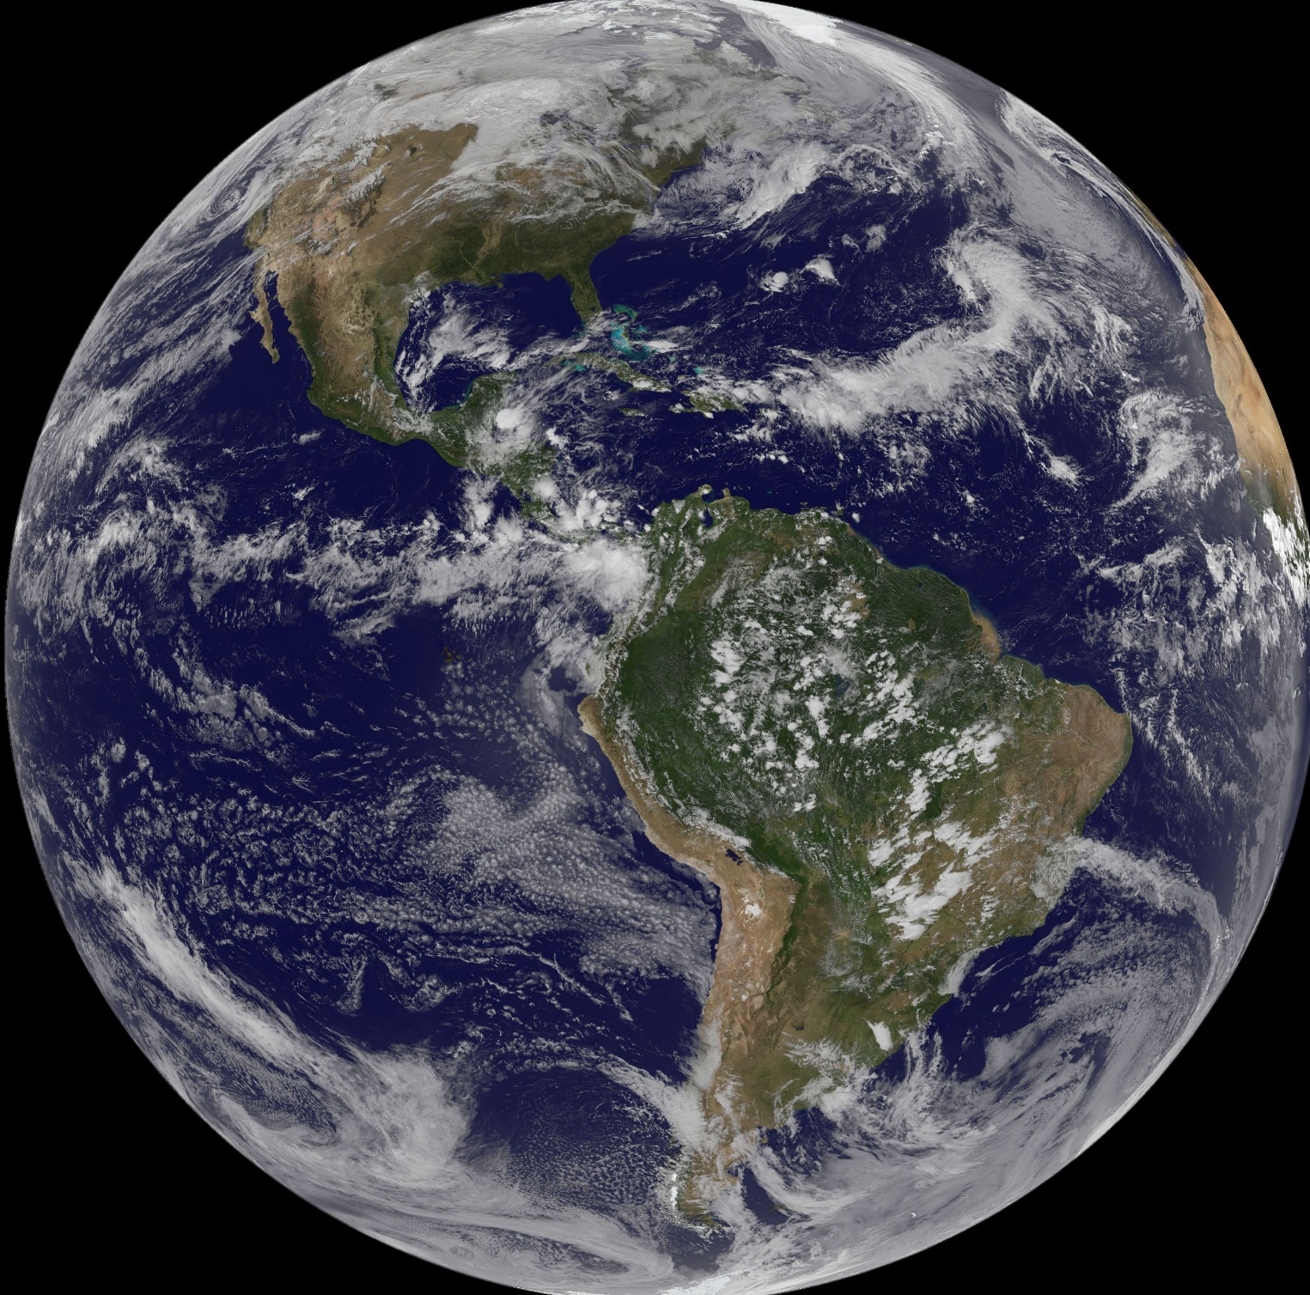
CONTENIDO
1. Seguimiento – 2017.
2. Condiciones Actuales.
3. Predicciones Internacionales.
4. Predicciones Nacionales.
5. Consenso Predicción.
6. Conclusiones

Slide 3



1. SEGUIMIENTO 2017

Slide 4
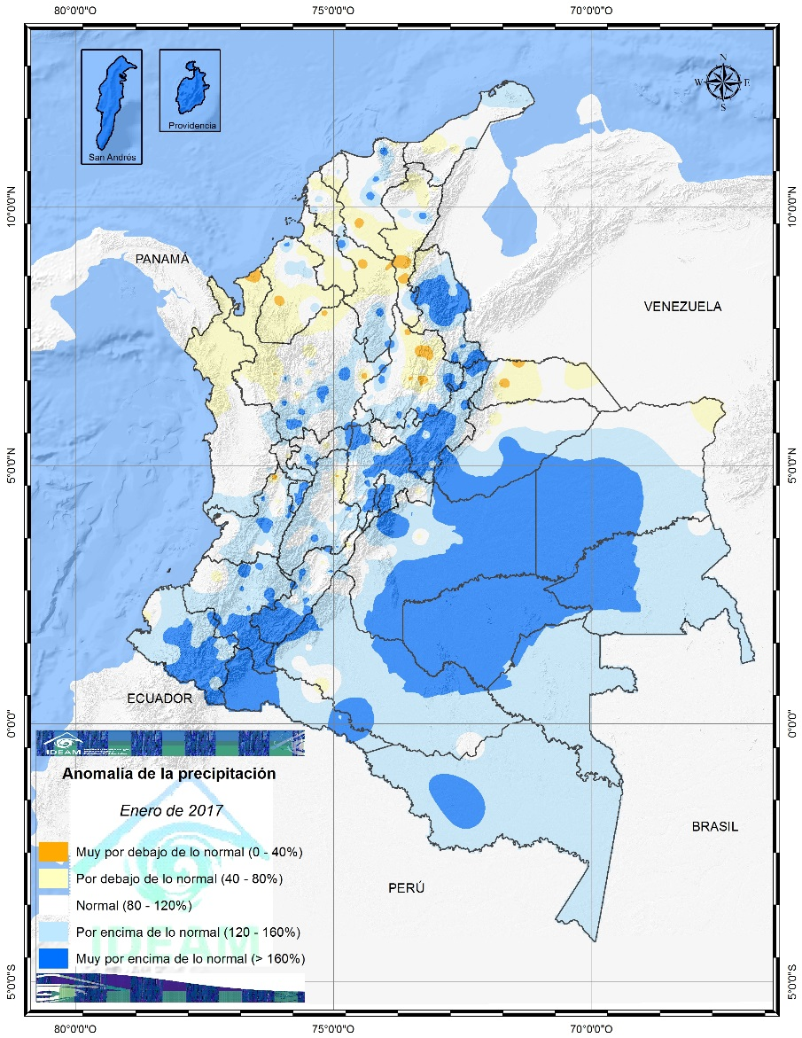
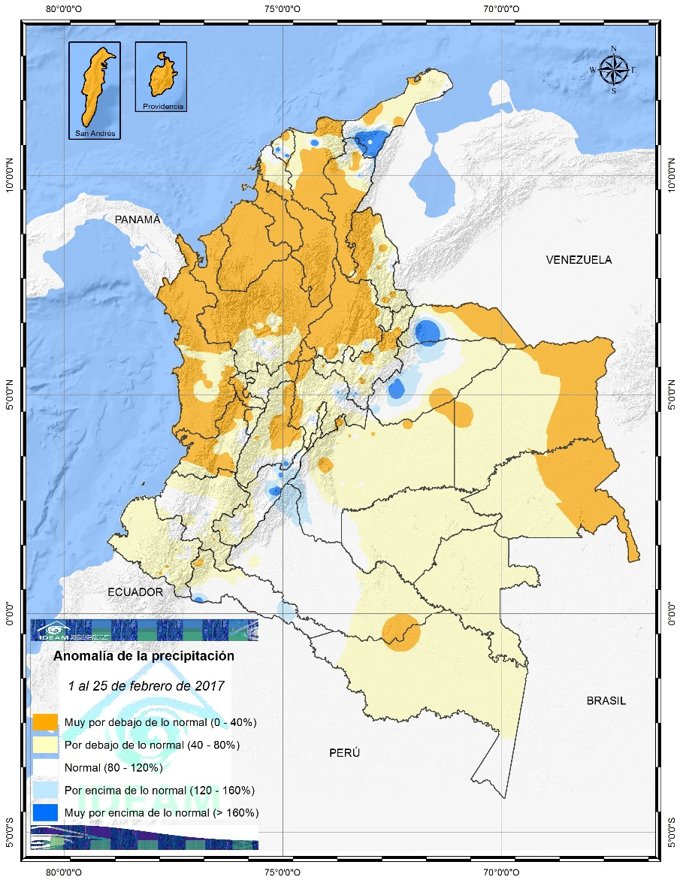
Enero
Febrero (1 – 25)
ANOMALÍA DE LA PRECIPITACIÓN - 2017

Slide 5
2. CONDICIONES ACTUALES

Slide 6
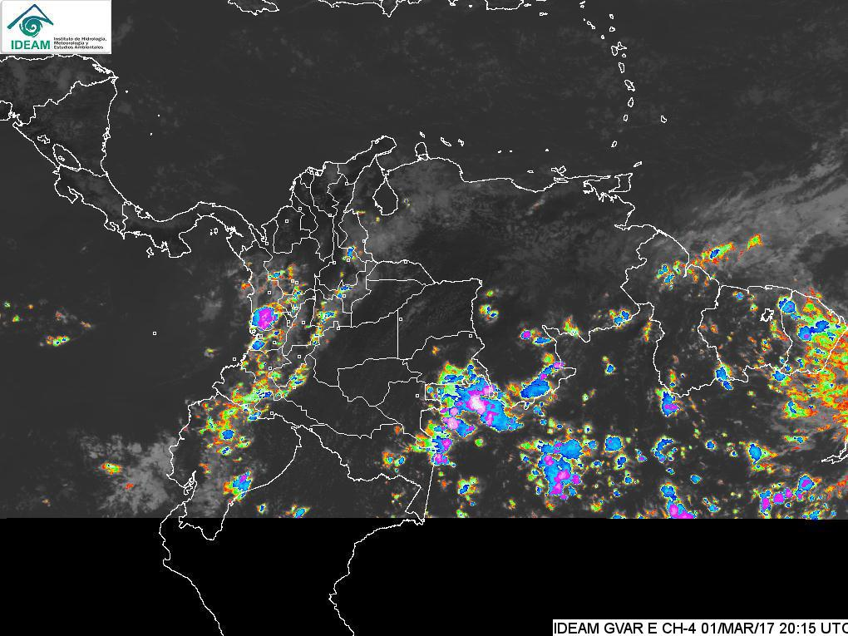

Slide 7
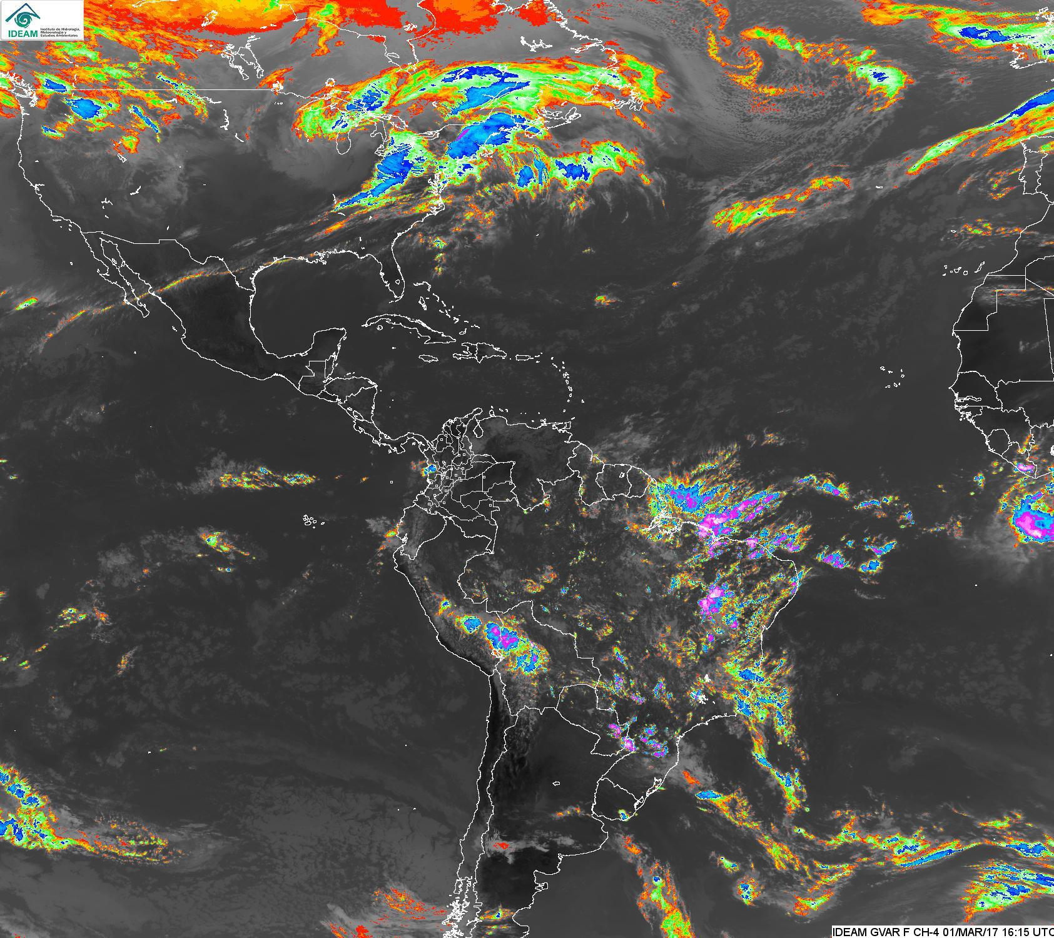

Slide 8
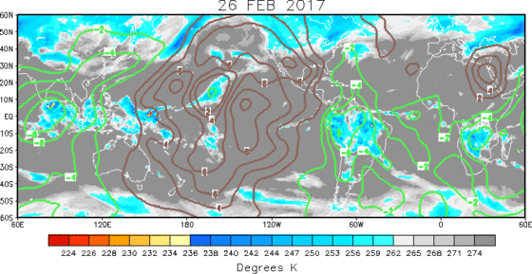
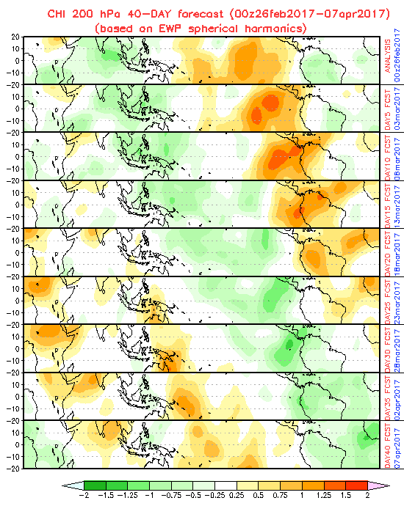
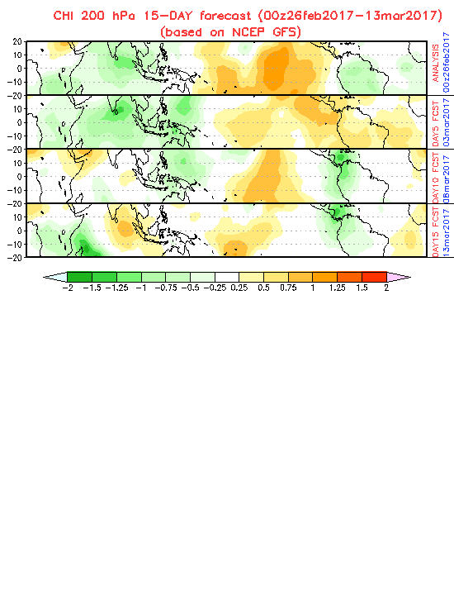
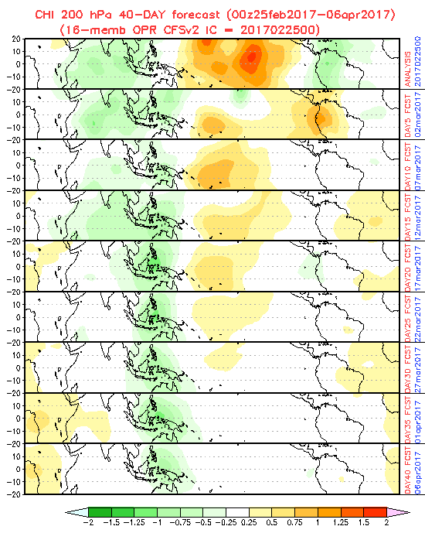
EWP – Spherical Harmonics
NCEP - GFS
CFSv2
03
03
02
08
08
07
13
13
12
18
17
23
22
28
26 de febrero – 07 de abril
27
02
01
07
06
PROYECCIÓN MJO

Slide 9
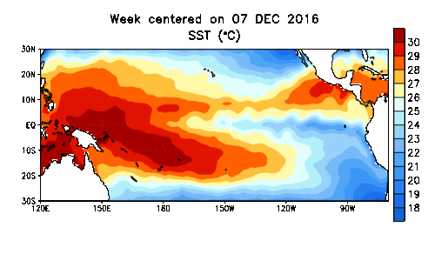
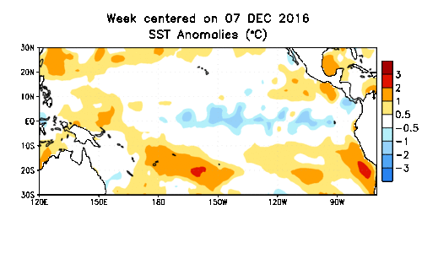
SEGUIMIENTO - OCÉANO PACÍFICO TROPICAL
TSM
ATSM

Slide 10
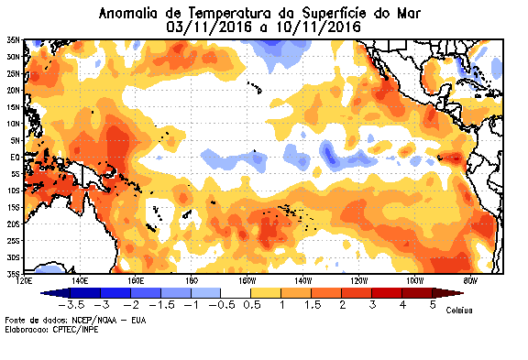
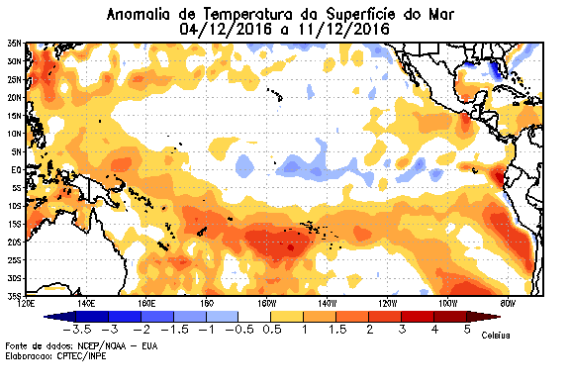
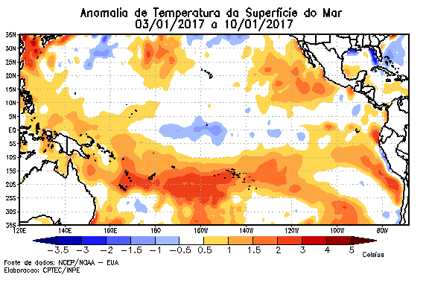
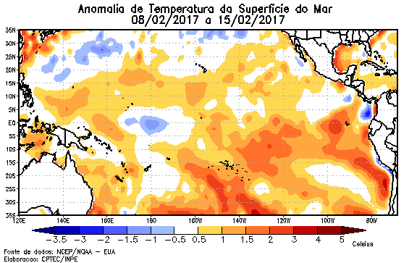
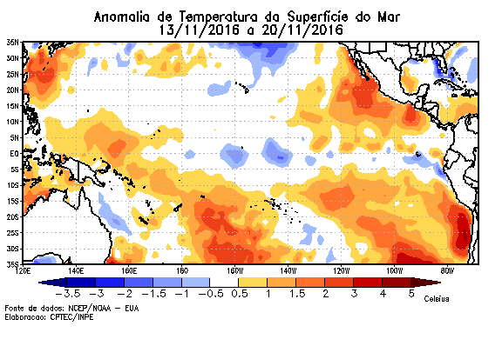
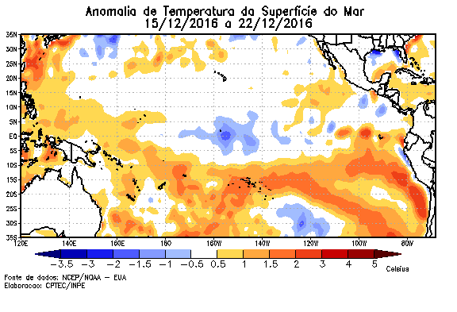
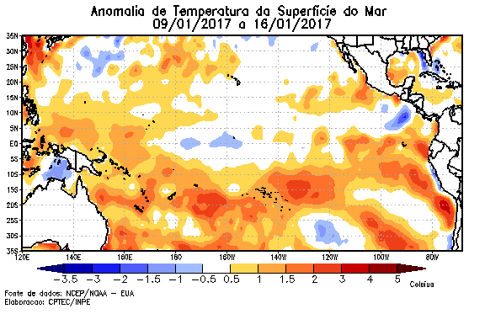
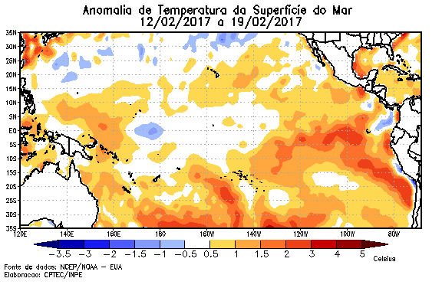
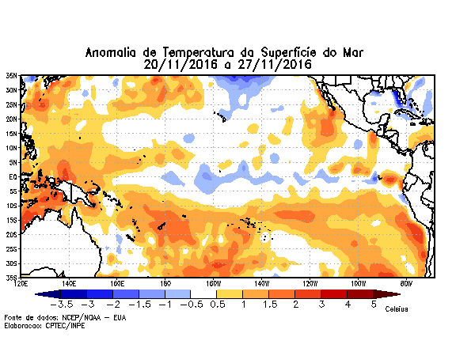
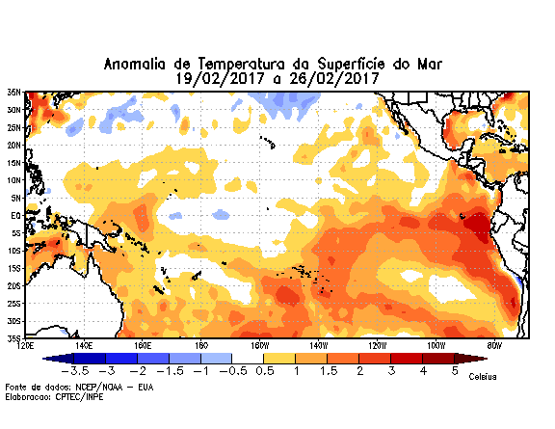
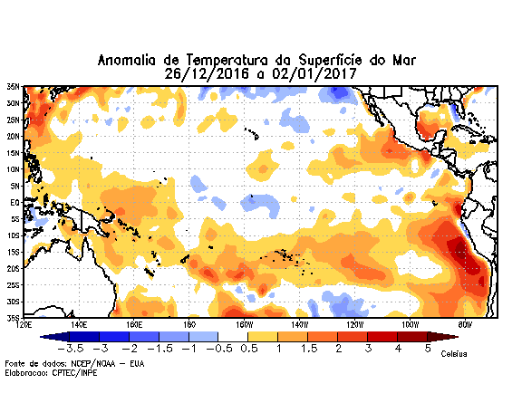
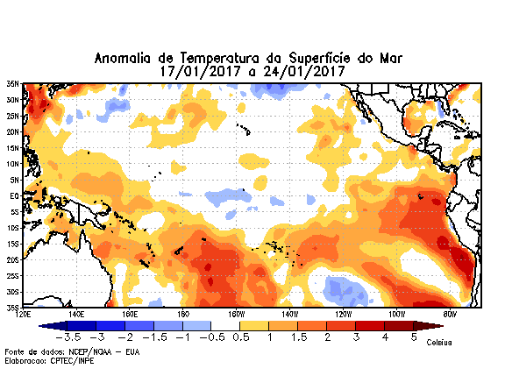
SEGUIMIENTO - OCÉANO PACÍFICO TROPICAL
ATSM - SEMANAL
1
4
7
10
2
5
8
11
3
6
9
3
Noviembre - 2016
Diciembre - 2016
Enero - 2017
Febrero - 2017

Slide 11
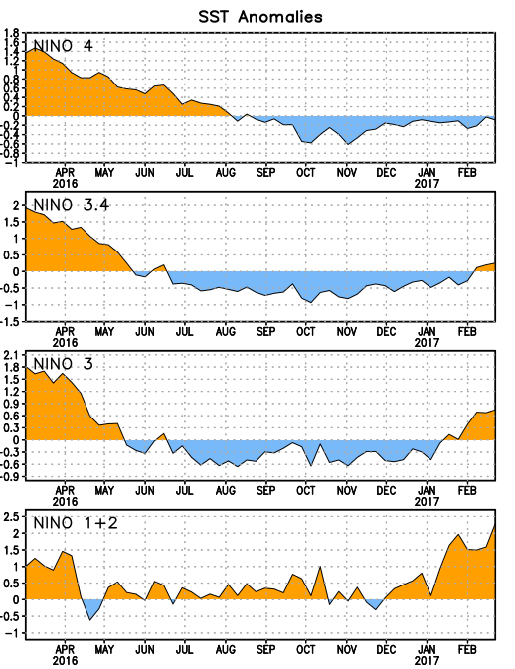
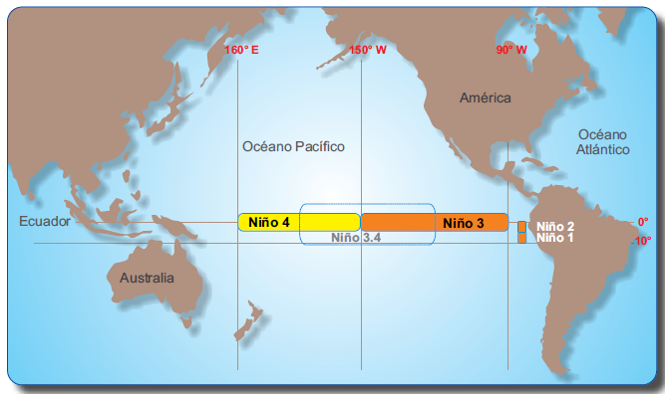
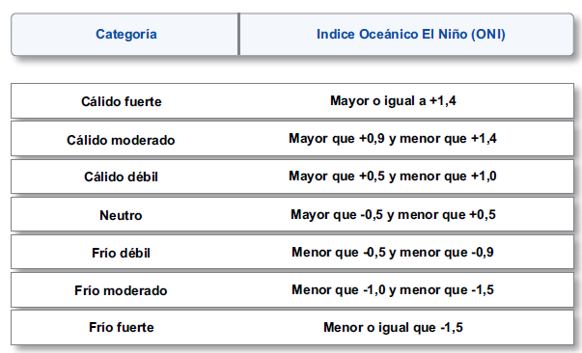
SEGUIMIENTO - OCÉANO PACÍFICO TROPICAL
Anomalía TSM – Última Semana
Umbral de neutralidad
Niño 4 0.0°C - -0.1°C
Niño 3.4 0.2°C - 0.3°C
Niño 3 0.7°C - 0.7°C
Niño 1+2 1.6°C - 2.3°C
Notes:
11

Slide 12
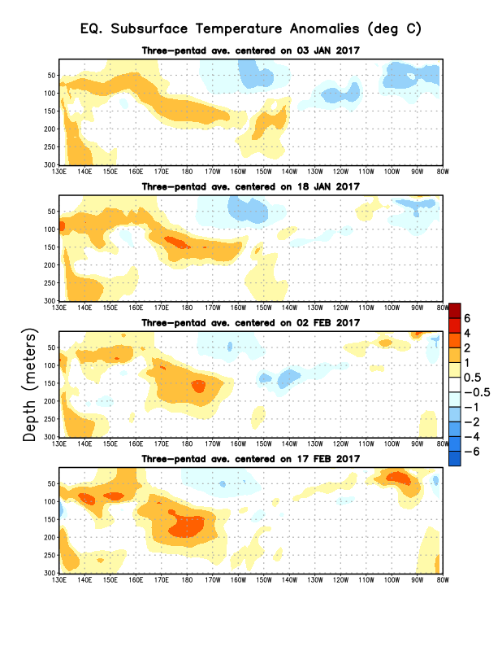
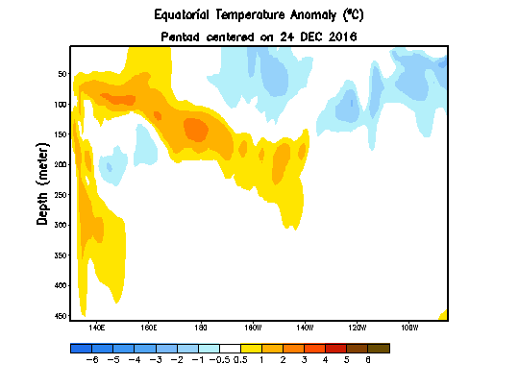
SEGUIMIENTO - OCÉANO PACÍFICO TROPICAL
ANOMALÍA TsSM

Slide 13
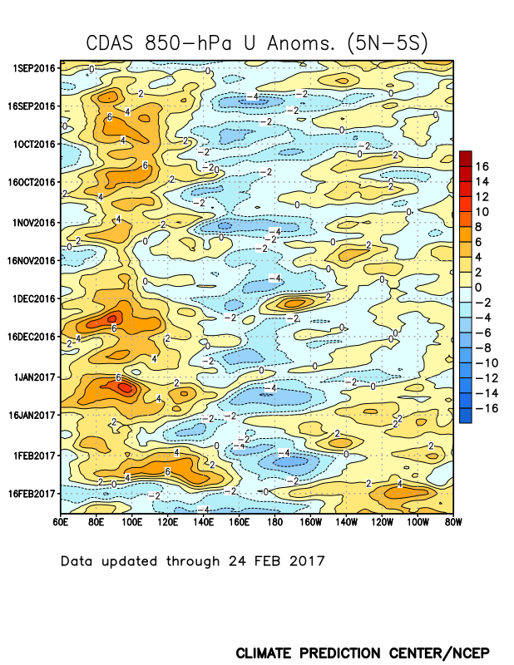
SEGUIMIENTO - OCÉANO PACÍFICO TROPICAL
Anomalía del Viento Zonal
No se evidencia acople atmosférico – Fenómeno La Niña.
Se presenta una alternancia entre las orientaciones este y oeste.
Predominio del flujo del oeste al oriente de la cuenca.
Predominio del flujo del este en el centro-occidente de la cuenca

Slide 14
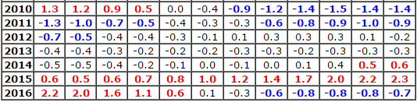
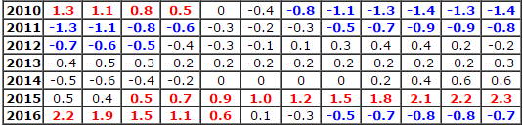
VERSIONES ONI
DEF EFM FMA MAM AMJ MJJ JJA JAS ASO SON OND NDE
DEF EFM FMA MAM AMJ MJJ JJA JAS ASO SON OND NDE
ERSST.V3B SST
ERSST.V4 SST

Slide 15
ONI HISTÓRICO
ANÁLOGOS
1972 – 1973
1982 – 1983
1991 – 1992
1997 – 1998
2009 – 2010

Slide 16
EVOLUCIÓN ONI – HISTÓRICOS
PRIMER AÑO
SEGUNDO AÑO
TERCER AÑO

Slide 17
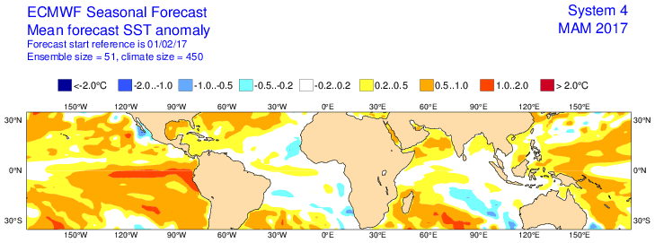
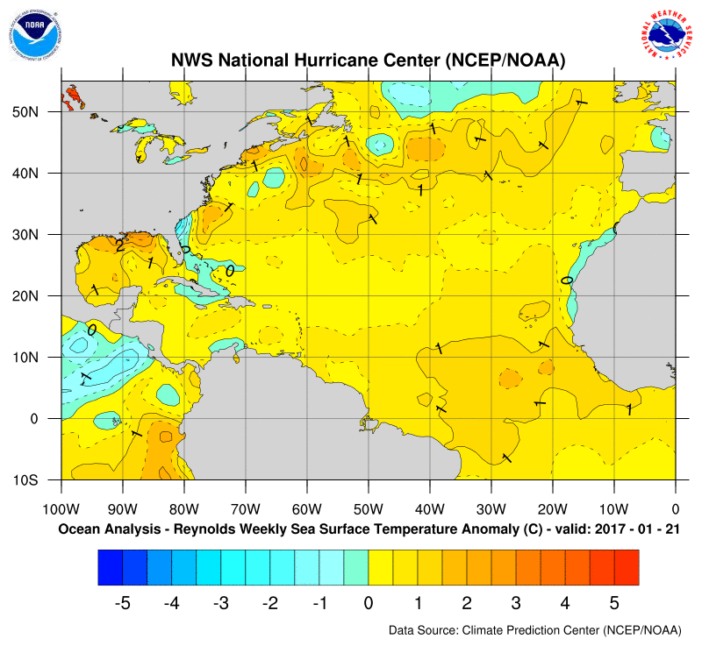
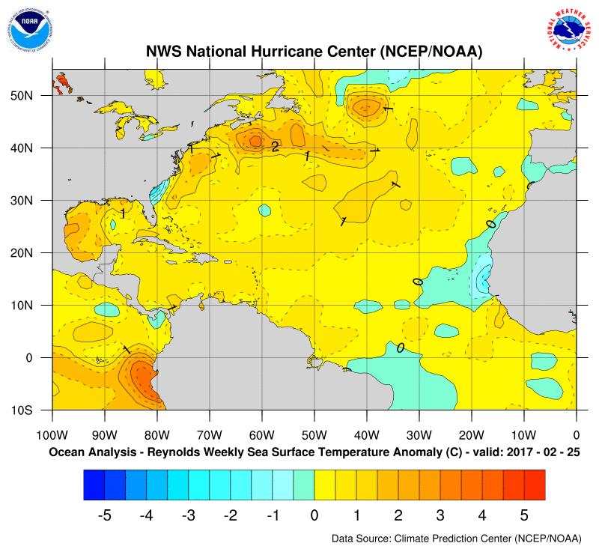
MAM
Evolución
SEGUIMIENTO - OCÉANO ATLÁNTICO

Slide 18
3. PREDICCIONES INTERNACIONALES

Slide 19
PROYECCIÓN
ANOMALÍA TEMPERATURA SUPERFICIE DEL MAR
ATSM

Slide 20
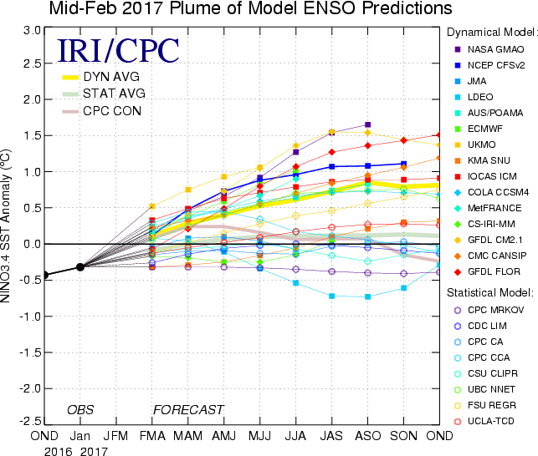
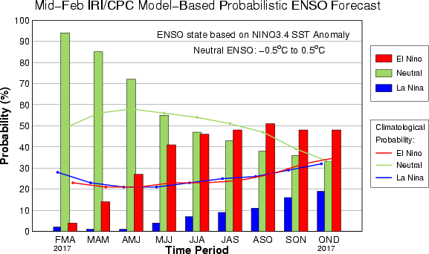
PROYECCIÓN DE LA ATSM PACÍFICO TROPICAL - IRI
NEUTRALIDAD
CONDICIONES CÁLIDAS
NEUTRALIDAD
CONDICIONES CÁLIDAS
MODELOS DINÁMICOS
1
2
3
4
5
MODELOS ESTADÍSTICOS
JAS
ASO
SON
OND
NDE
CONSENSO
Febrero – Declaración Oficial de La Niña – Boletín de Predicción Climática

Slide 21
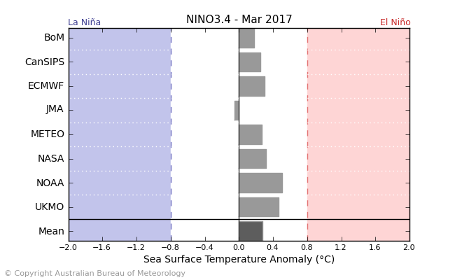
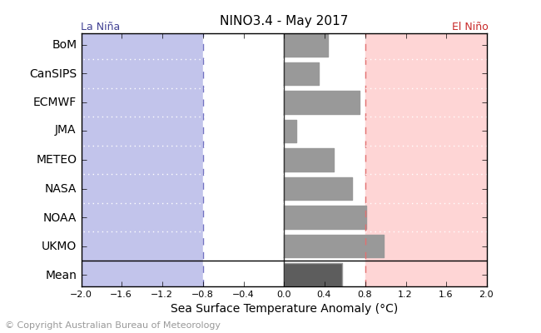
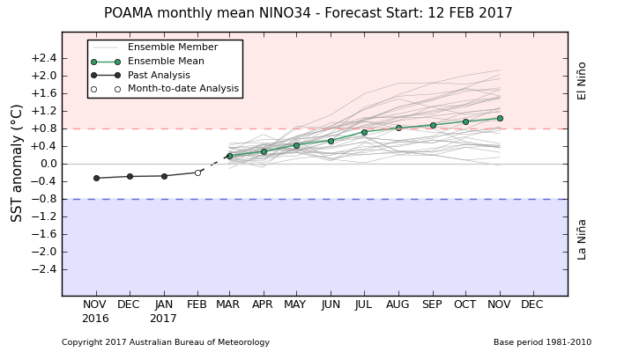
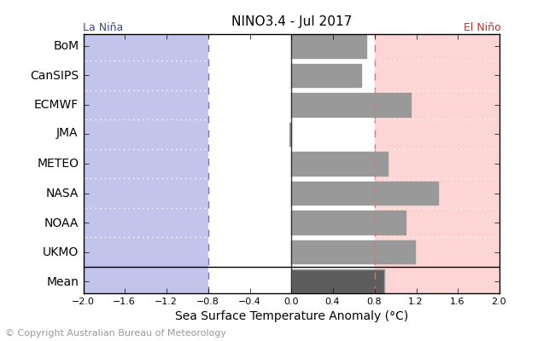
PROYECCIÓN DE LA ATSM
PACÍFICO TROPICAL
Bureau of Meteorology Australia
MAR
Neutro
MAY
Neutro
JUL
Neutro

Slide 22
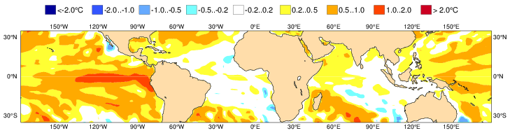
PROYECCIÓN DE LA ATSM MUNDIAL
MODELO EUROPEO - ATSM
MAM
AMJ

Slide 23
PROYECCIÓN PRECIPITACIÓN
MODELOS INTERNACIONALES
TRIMESTRAL

Slide 24
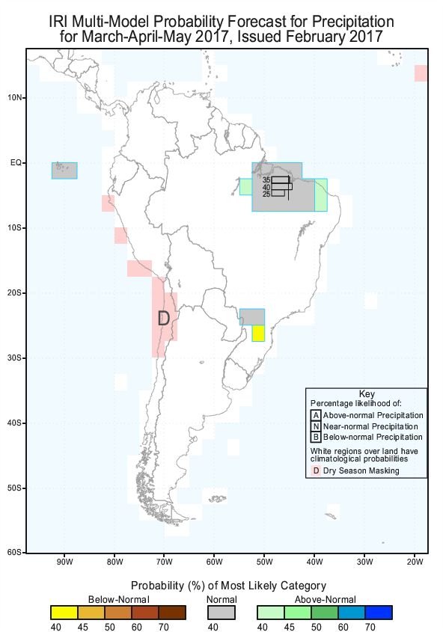
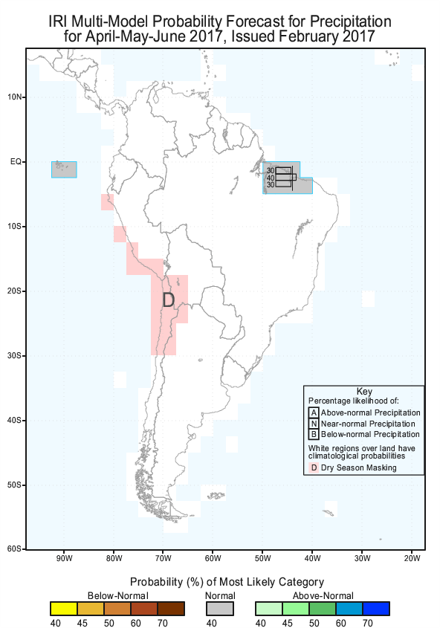
MAM
AMJ
PREDICCIÓN
IRI
Internacional Research
Insttitute for Climate and Society
CONDICIÓN MÁS PROBABLE - PRECIPITACIÓN PARA EL TRIMESTRE

Slide 25
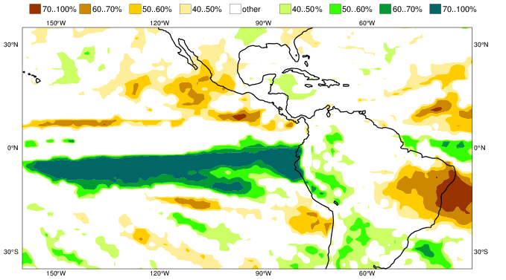
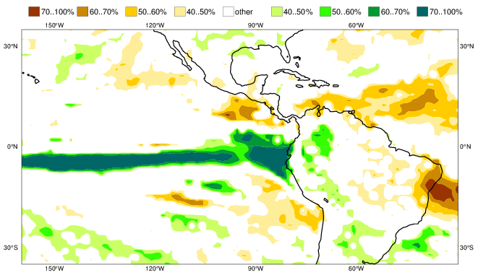
MAM
PREDICCIÓN
CENTRO EUROPEO
AMJ
CONDICIÓN MÁS PROBABLE - PRECIPITACIÓN PARA EL TRIMESTRE

Slide 26
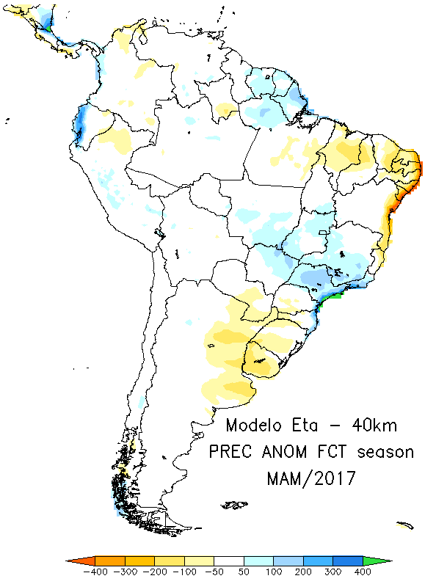
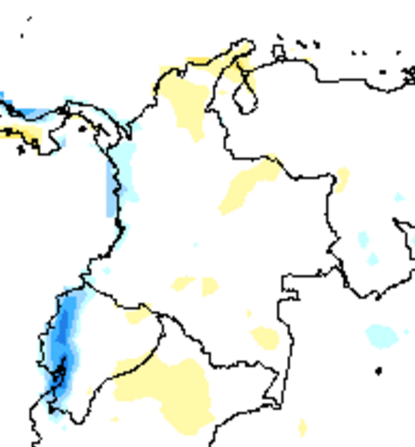
MAM
PREDICCIÓN
MODELO ETA
MAM
ANOMALÍA DE LA PRECIPITACIÓN PARA EL TRIMESTRE

Slide 27
4. PREDICCIONES NACIONALES

Slide 28
CLIMATOLOGIA DE LA PRECIPITACIÓN
MENSUAL - TRIMESTRAL

Slide 29
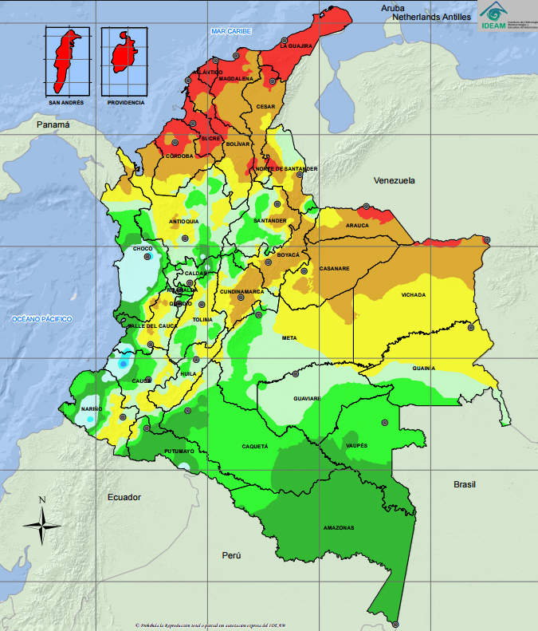
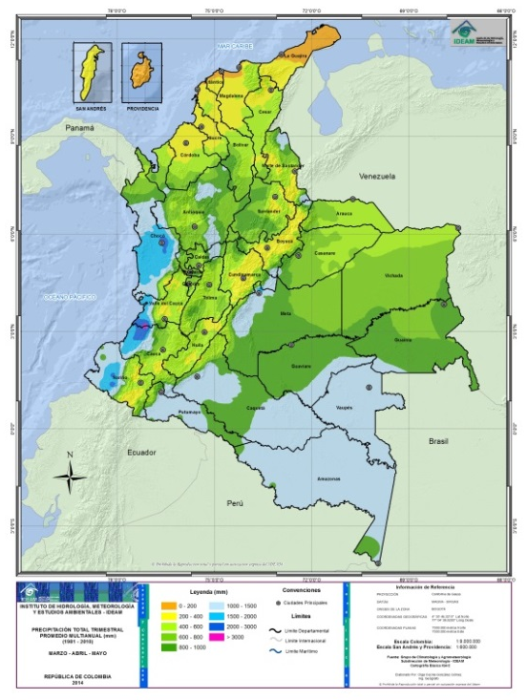
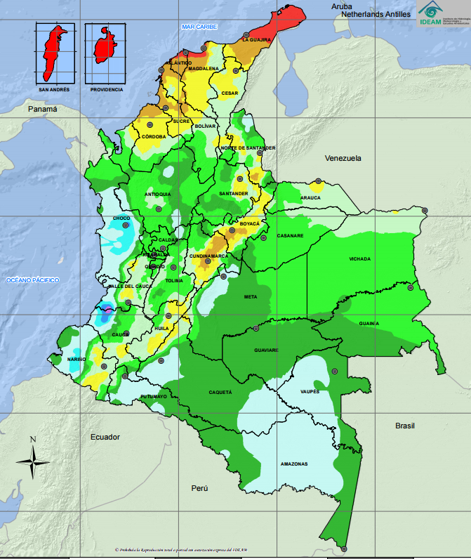
MARZO
MAR-ABR-MAY
ABRIL

Slide 30
CONSENSO
PRECIPITACIÓN
MENSUAL - TRIMESTRAL

Slide 31


MARZO
MAM
PROPUESTA CONSENSO

Slide 32
PROYECCIÓN TEMPERATUTA
MODELOS NACIONALES E INTERNACIONALES
MENSUAL

Slide 33



MAM
AMJ
PREDICCIÓN IRI

Slide 34


MAM
Temperatura del Aire
AMJ
PREDICCIÓN CENTRO EUROPEO

Slide 35



MARZO
ABRIL
MAYO
PREDICCIÓN - CPT
TEMPERATURA MEDIA MÁXIMA

Slide 36



MARZO
ABRIL
MAYO
PREDICCIÓN - CPT
TEMPERATURA MEDIA MÍNIMA

Slide 37
CONCLUSIONES

Slide 38



Slide 39




Slide 40
La cuenca del océano Pacifico registra condiciones de neutralidad, a la fecha. Las
proyecciones en el mediano plazo estiman continuidad en condiciones neutras,
durante el primer semestre de 2017.
Los niveles de los principales ríos del país se encuentran en valores medios, muy
cercanos a lo normal para la época. Ha habido algunas afectaciones en
incrementos de niveles, pero asociados con precipitaciones intensas, retornando a
condiciones medias.
Las precipitaciones se estiman muy cercanas al comportamiento climatológico del
trimestre marzo-abril-mayo de 2017.

Slide 41

VISITA NUESTRAS
VISITA NUESTRAS
REDES SOCIALES
REDES SOCIALES

Slide 42
llopez@ideam.gov.co
GRACIAS POR SU ATENCIÓN
www.ideam.gov.co

